Slide 1


مبانی و کاربردهای هوش مصنوعی
مسائل ارضای محدودیت 1 (فصل 6.1 الی 6.5)
مدرس: مهدی جوانمردی
دانشکده مهندسی کامپیوتر دانشگاه صنعتی امیرکبیر
(الهام گرفته از محتوای درس هوش مصنوعی دانشگاه برکلی)

Slide 2
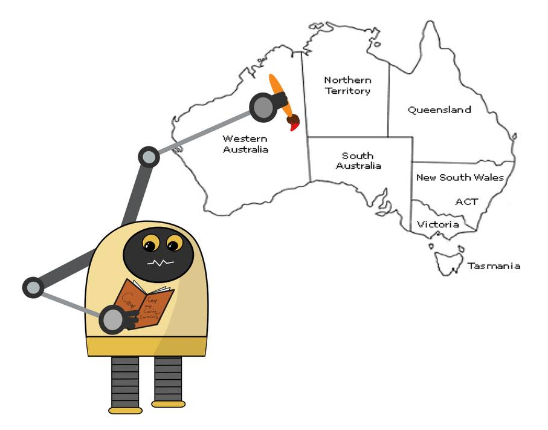
مسائل ارضای محدودیت (Constraint Satisfaction Problems)
N متغیر
D دامنه
محدودیت‌ها
تابع پسین
آزمون هدف
حالت‌ها
تخصیص یک مقدار به یک متغیر
تخصیص کامل، ارضای محدودیت‌ها
تخصیص جزئی

Slide 3
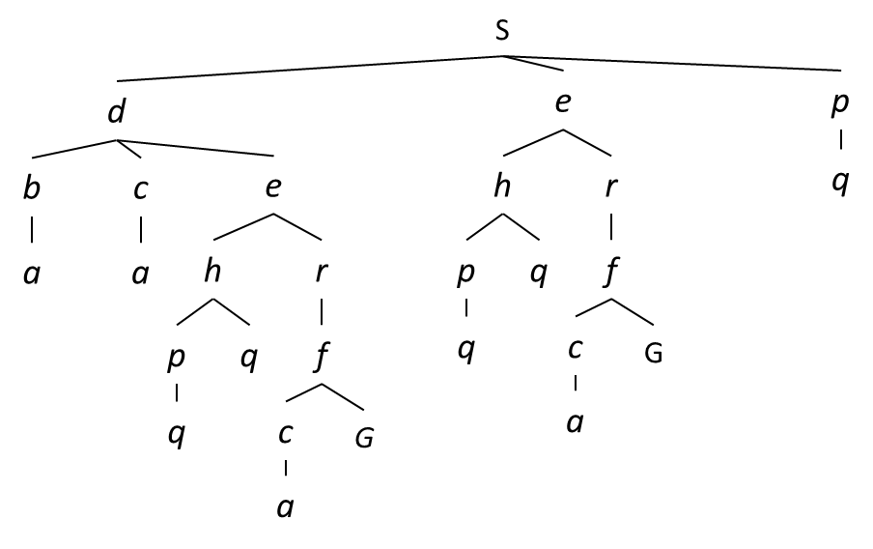
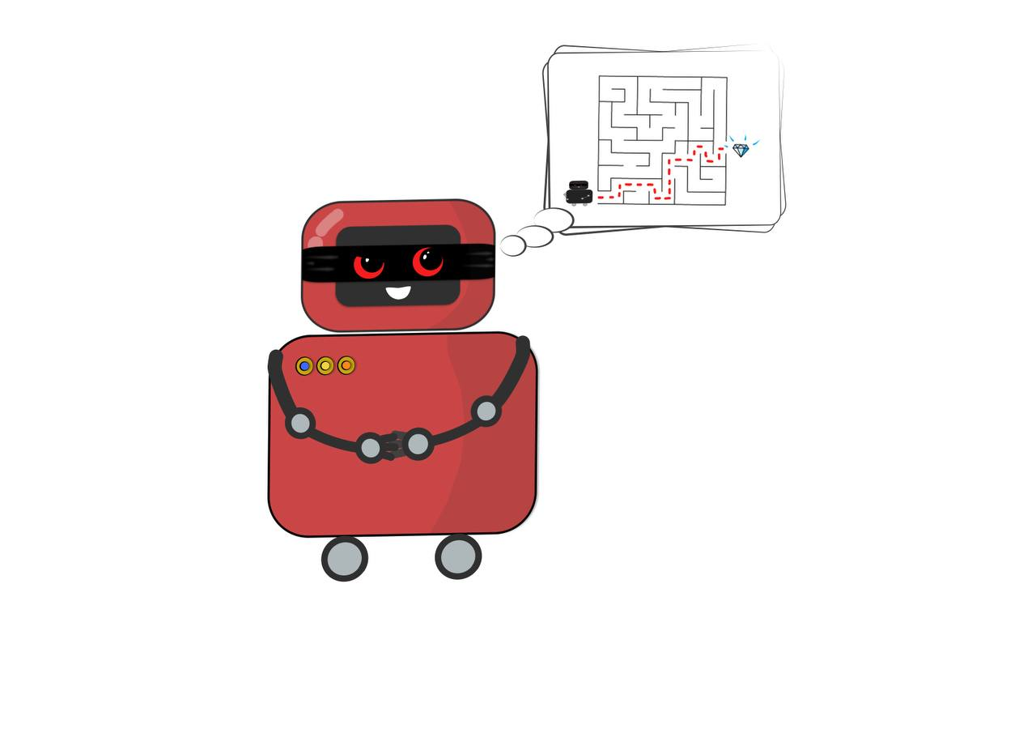

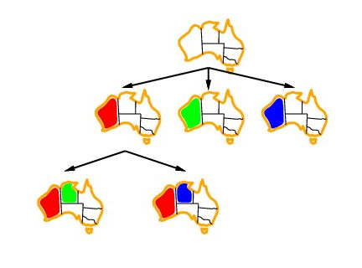
جستجو برای چه هدفی؟
مفروضات در مورد جهان: تک عامل، اقدامات قطعی، حالت کاملا مشاهده‌پذیر، فضای حالت گسسته
برنامه‌ریزی (planning): دنباله‌ای از اقدامات
مسیر رسیدن به هدف مهم است.
مسیرها عمق و هزینه متفاوتی دارند.
هیوریستیک‌ها راهنمایی‌های مخصوصی برای مسئله ارائه می‌دهند.
شناسایی (identification): تخصیص مقادیر به متغیرها
خود هدف مهم است نه مسیر
معمولا همه مسیرهای هدف در عمق یکسان (برای برخی از فرمولاسیون‌ها)
مسائل ارضای محدودیت‌ (CSP) اختصاصاً برای مسائل شناسایی طراحی شده است

Slide 4
مسائل ارضای محدودیت
مسائل جستجوی استاندارد:
حالت (state) یک "جعبه سیاه" است: ساختار داده دلخواه
آزمون هدف می‌تواند هر تابعی بر روی حالت‌ها باشد.
تابع پسین نیز می‌تواند هر چیزی باشد.
مسائل ارضای محدودیت (CSPs):
یک زیر‌مجموعه خاص از مسائل جستجو
حالت توسط متغیرهایX_{i} با مقادیر دامنه D تعریف می‌شود. (گاهی اوقات D به i بستگی دارد)
آزمون هدف مجموعه‌ای از محدودیت‌ها است که ترکیبات مجاز مقادیر را برای زیرمجموعه‌های متغیرها مشخص می‌کند.
مجموعه‌ای از الگوریتم‌های همه‌منظوره‌ را ارائه می‌دهد که از الگوریتم‌های جستجوی استاندارد قوی‌تر است.
Notes:
آزمون هدف یک ساختار دارد و شبیه کتاب راهنمایی است که محدودیت‌هایی که بایستی برقرار باشند را توصیف می‌کند.
Before: states were nodes, no structure, just a set, they could be anything
Goal test – like a judge; just makes decisions; you don’t know how;
Now: Goal test has structure, it ‘s more like a manual describing a set of constraints that have to hold true

Slide 5
مثال‌های CSP
Notes:
I want you to practice formalizing real problems as search/csp problems

Slide 6
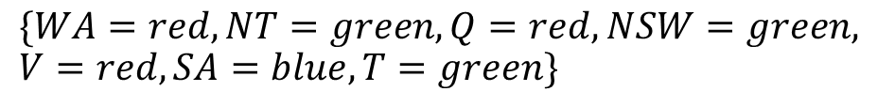
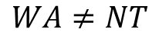
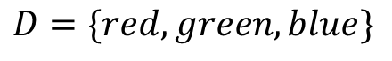
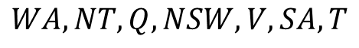
مثال: رنگ‌آمیزی نقشه
متغیرها:
دامنه‌ها:
محدودیت‌ها: مناطق مجاور باید رنگ‌های متفاوتی داشته باشند.
راه‌حل‌ها انواع تخصیص‌هایی هستند که تمام محدودیت‌ها را برآورده می‌کنند، به عنوان مثال:
$$WA, NT, Q, NSW, V, SA, T$$
$$D=\{red, green, blue\}$$
$$WA≠NT$$
ضمنی:
$$\left(WA, NT\right)∈\{\left(red, green\right), \left(red, blue\right),…\}$$
صریح:
$$\{WA=red, NT=green, Q=red, NSW=green, \\ V=red, SA=blue, T=green\}$$

Slide 7
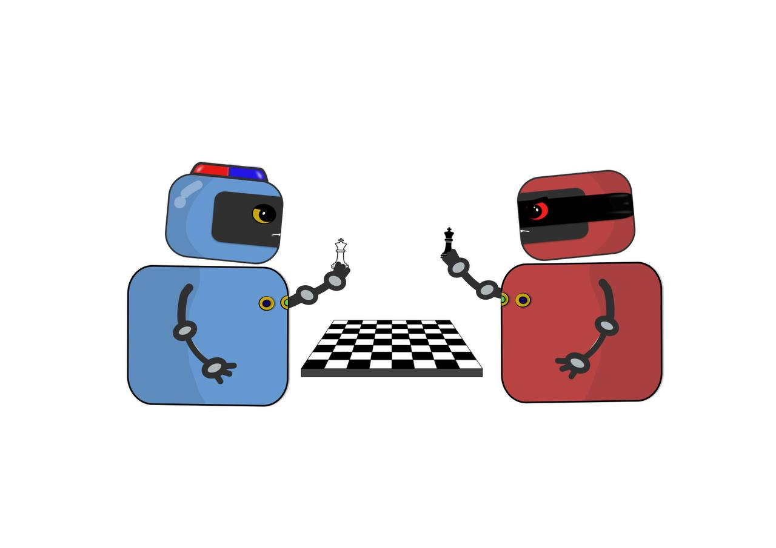
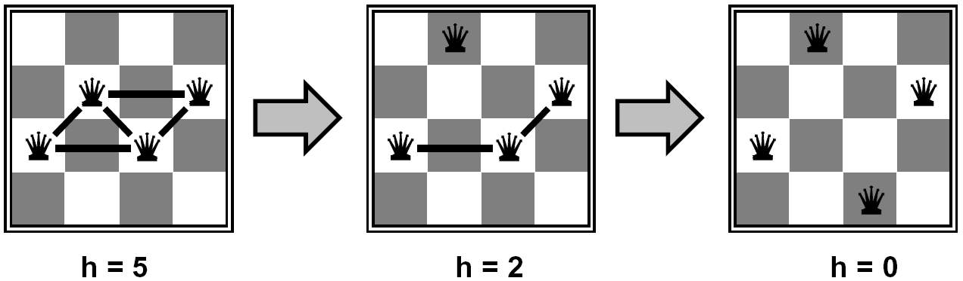
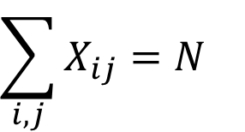
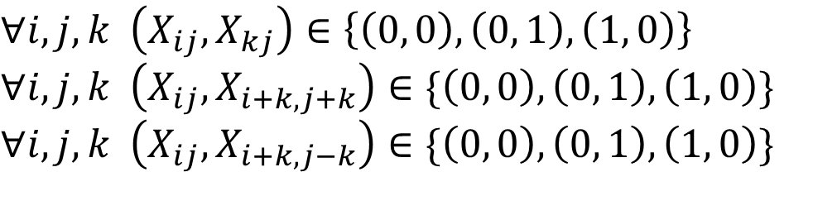
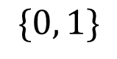
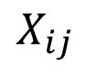
مثال: N وزیر
فرمول‌بندی 1:
متغیرها:
دامنه‌ها:
محدودیت‌ها:
$$X_{ij}$$
$$\{0, 1\}$$
$$∀i, j, k \left(X_{ij},X_{ik}\right)∈\left\{\left(0, 0\right), \left(0, 1\right), \left(1, 0\right)\right\}$$
$$∀i, j, k \left(X_{ij},X_{kj}\right)∈\left\{\left(0, 0\right), \left(0, 1\right), \left(1, 0\right)\right\}$$
$$∀i, j, k \left(X_{ij},X_{i+k, j+k}\right)∈\{\left(0, 0\right), \left(0, 1\right), \left(1, 0\right)\}$$
$$∀i, j, k \left(X_{ij},X_{i+k, j−k}\right)∈\{\left(0, 0\right), \left(0, 1\right), \left(1, 0\right)\}$$
$$\sum_{i,j}{X_{ij}}=N$$

Slide 8




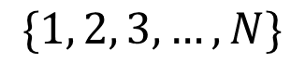
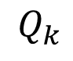

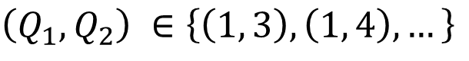
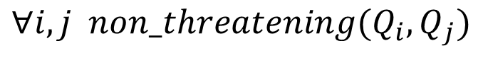
مثال: N وزیر
فرمول‌بندی 2:
متغیرها:
دامنه‌ها:
محدودیت‌ها:
$$Q_{k}$$
$$\{1, 2, 3,…,N\}$$
$$∀i, j non_threatening(Q_{i}, Q_{j})$$
ضمنی:
$$\left(Q_{1}, Q_{2}\right) ∈\left\{\left(1, 3\right), \left(1, 4\right), …\right\}$$
صریح:
$$⋯$$

Slide 9
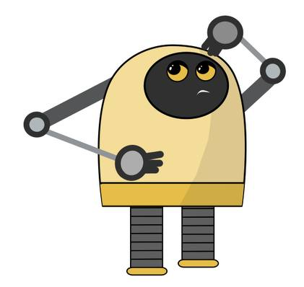
گراف محدودیت (Constraint Graph)

Slide 10
گراف محدودیت
CSP باینری: هر محدودیت (حداکثر) به دو متغیر مربوط می‌شود.
گراف محدودیت باینری: گره‌ها متغیر هستند، یال‌ها محدودیت‌ها را نشان می‌دهند.
الگوریتم‌هایCSP همه‌منظوره از ساختار گراف برای سرعت بخشیدن به جستجو استفاده می‌کنند. به عنوان مثال، تاسمانی (T) یک زیرمسئله مستقل است!

Slide 11
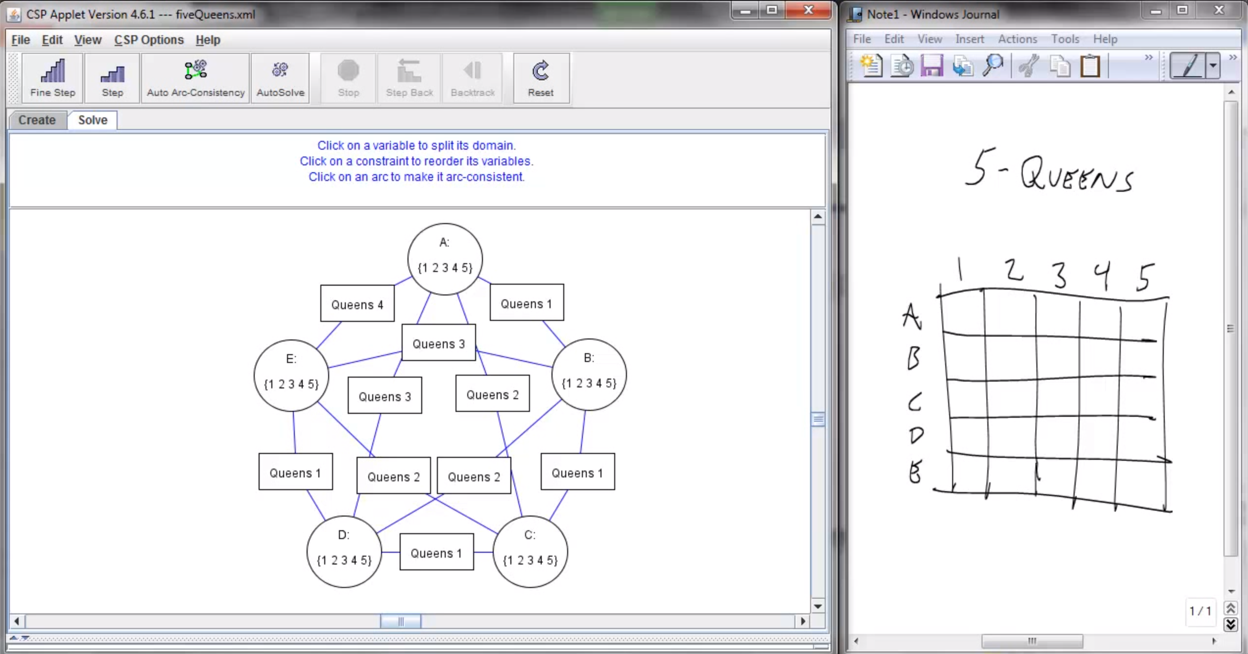
اسکرین‌شات دموی N وزیر

Slide 12
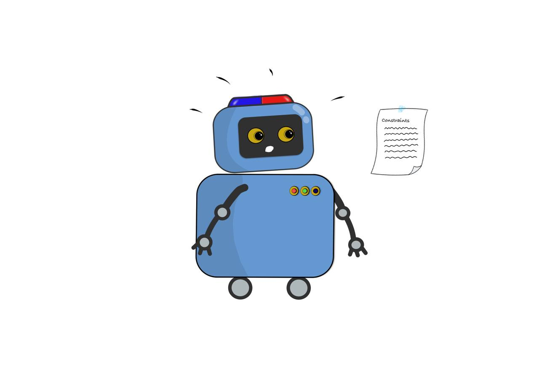

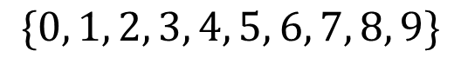
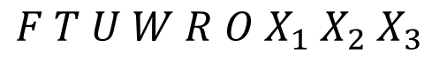

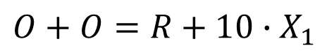
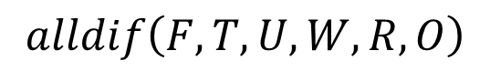
مثال: رمزگذاری
$$X_{1}$$
متغیرها:
دامنه‌ها:
محدودیت‌ها:
$$F T U W R O X_{1} X_{2} X_{3}$$
$$\{0, 1, 2, 3, 4, 5, 6, 7, 8, 9\}$$
$$alldif\left(F, T, U, W, R, O\right)$$
$$O+O=R+10∙X_{1}$$
$$⋯$$
Notes:
0=7, R=4, W=6, U=2, T=8, F=1; 867 + 867 = 1734

Slide 13
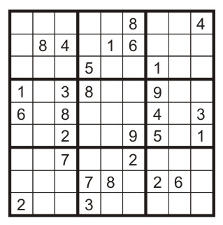
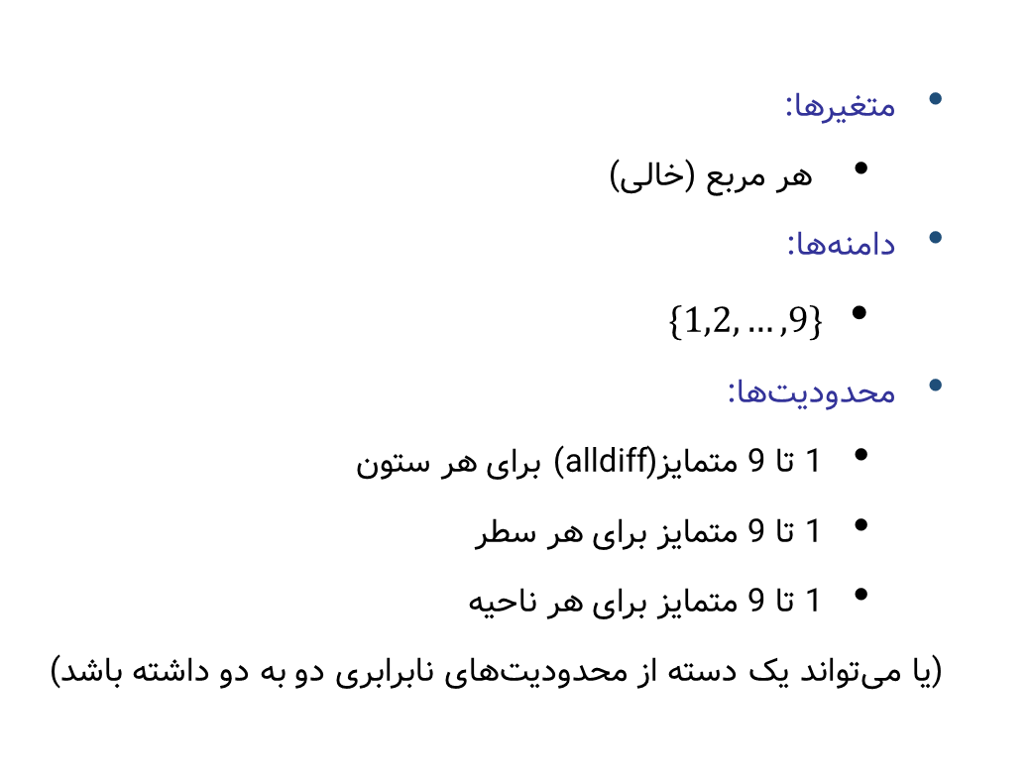
مثال: سودوکو
متغیرها:
هر مربع (خالی)
دامنه‌ها:
$\{1,2,…,9\}$
محدودیت‌ها:
1 تا 9 متمایز(alldiff) برای هر ستون
1 تا 9 متمایز برای هر سطر
1 تا 9 متمایز برای هر ناحیه
(یا می‌تواند یک دسته از محدودیت‌های نابرابری دو به‌ دو داشته باشد)

Slide 14
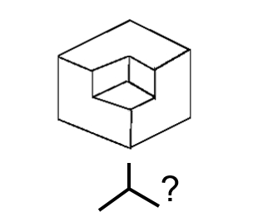
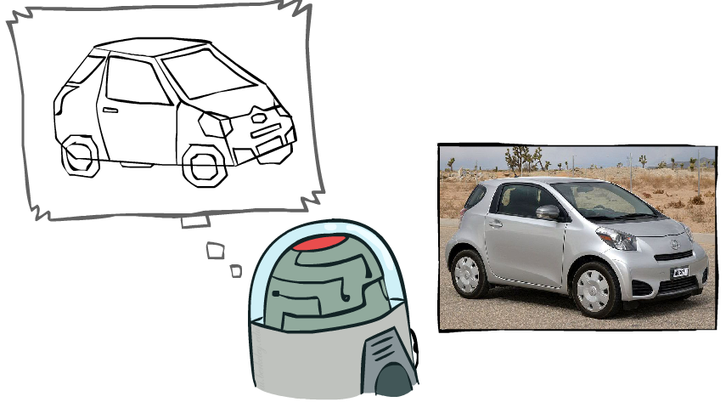
مثال: الگوریتم والتز (Waltz)
الگوریتم والتز برای تفسیر ترسیم خطی چند وجهی‌های جامد به عنوان اجسام سه بعدی استفاده می‌شود.
یک نمونه اولیه از محاسبات هوش مصنوعی که به عنوان یک CSPمطرح شده است.
رویکرد:
هر تقاطع یک متغیر است.
تقاطع‌های مجاور محدودیت‌هایی را بر یکدیگر اعمال می‌کنند.
راه حل‌ها تفسیرهای سه بعدی قابل تحقق در دنیای فیزیکی هستند.

Slide 15
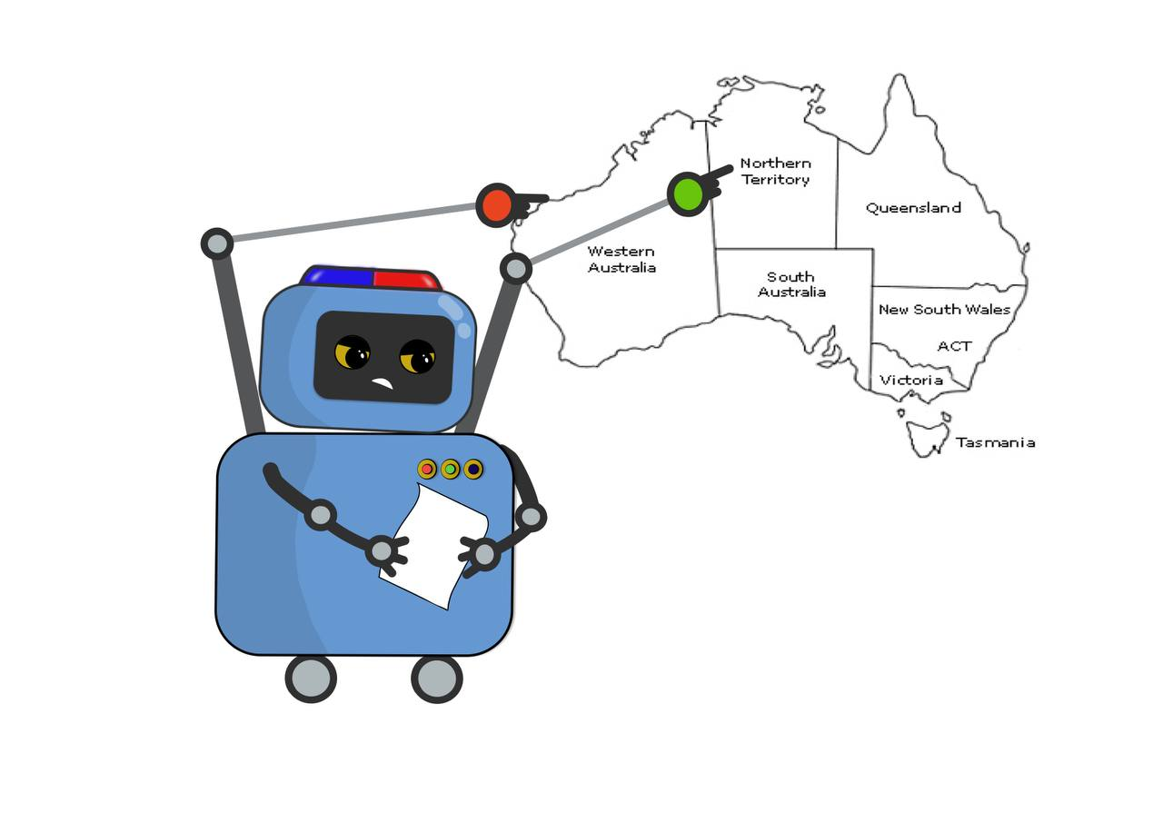
انواع CSPها و محدودیت‌ها

Slide 16
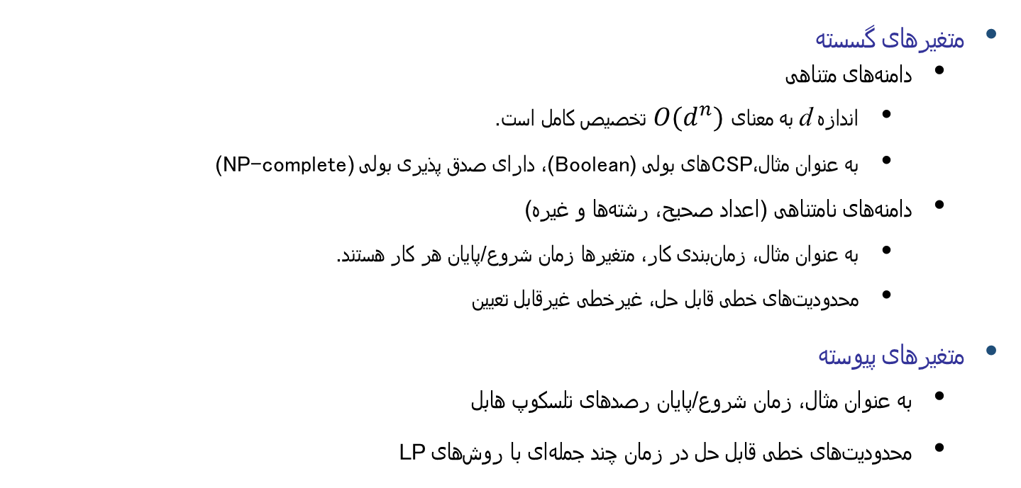
انواعCSP‌ها
متغیرهای گسسته
دامنه‌های متناهی
اندازه d به معنای$O(d^{n})$ تخصیص کامل است.
به عنوان مثال،CSP‌های بولی (Boolean)، دارای صدق پذیری بولی NP-complete))
دامنه‌های نامتناهی (اعداد صحیح، رشته‌ها و غیره)
به عنوان مثال، زمان‌بندی کار، متغیرها زمان شروع/پایان هر کار هستند.
محدودیت‌های خطی قابل حل، غیرخطی غیرقابل تعیین
متغیرهای پیوسته
به عنوان مثال، زمان شروع/پایان رصدهای تلسکوپ هابل
محدودیت‌های خطی قابل حل در زمان چند جمله‌ای با روش‌های LP

Slide 17
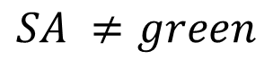
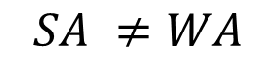
انواع محدودیت‌ها
انواع محدودیت‌ها
محدودیت‌های یگانی (Unary) شامل یک متغیر منفرد (معادل کاهش دامنه‌ها) است، به عنوان مثال:
محدودیت‌های دوتایی ((Binary شامل جفت‌ متغیر است، به عنوان مثال:
محدودیت‌های مرتبه بالاتر(N-ary) شامل 3 یا چند متغیر است:
به عنوان مثال، محدودیت‌‎های ستون تعیین رمز (Cryptarithmetic)
ترجیحات (محدودیت‌های نرم):
به عنوان مثال، قرمز بهتر از سبز است.
اغلب با هزینه‌ای برای هر انتساب متغیر قابل نمایش است.
مسائل بهینه سازی دارای محدودیت را ارائه می‌دهد.
(تا زمانی که به شبکه‌ی بیز برسیم، این‌ها را نادیده می‌گیریم)
$$SA ≠green$$
$$SA ≠WA$$

Slide 18
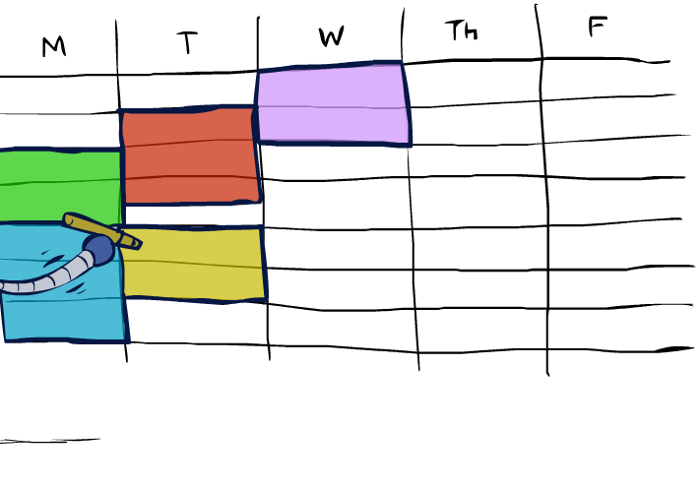
CSPهای دنیای واقعی
مسائل برنامه‌ریزی: به عنوان مثال، چه زمانی همه ما می‌توانیم ملاقات کنیم؟
مسائل زمان‌بندی: به عنوان مثال، کدام کلاس در چه زمانی و در کجا ارائه می‌شود؟
مسائل تخصیص: به عنوان مثال، چه کسی در چه کلاسی تدریس می‌کند.
پیکربندی سخت افزار
برنامه‌ریزی حمل و نقل
برنامه‌ریزی کارخانه
طراحی مدار الکتریکی
تشخیص عیب
... خیلی بیشتر!
بسیاری از مسائل دنیای واقعی شامل متغیرهایی با مقادیر حقیقی هستند…

Slide 19

حل کردن CSPها

Slide 20
فرمول جستجوی استاندارد (Standard Search)
فرمول جستجوی استاندارد CSPها
تعریف حالت: مقادیر اختصاص‌یافته تاکنون (تخصیص‌ جزئی متغیرها)
حالت اولیه: هیچ مقداری به هیچ متغیری اختصاص نیافته است، { }
تابع پسین: یک مقدار را به یک متغیر تخصیص نیافته اختصاص دهید
آزمون هدف: همه متغیرها تخصیص یافته است (تخصیص کامل) و تخصیص صورت گرفته تمامی محدودیت‌ها را برآورده می‌کند
ما با یک رویکرد صریح و ساده‌ کار را شروع می‌کنیم، سپس آن را بهبود می‌بخشیم

Slide 21
روش‌های جستجو
BFS چه کاری انجام می‌دهد؟
{}
{WA=g}
{WA=r}
…
{NT=g}
…

Slide 22
روش‌های جستجو
BFS چه کاری انجام می‌دهد؟
DFS چه کاری انجام می‌دهد؟
جستجوی ساده چه مشکلاتی دارد؟

Slide 23

ویدیوی رنگ‌آمیزی دمو -- DFS

Slide 24
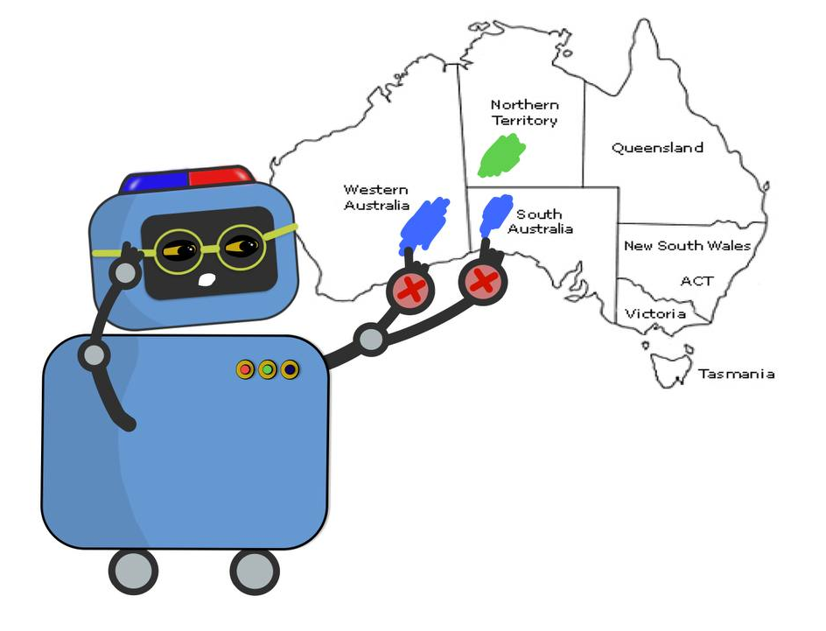
جستجوی عقبگرد (Backtracking Search)

Slide 25
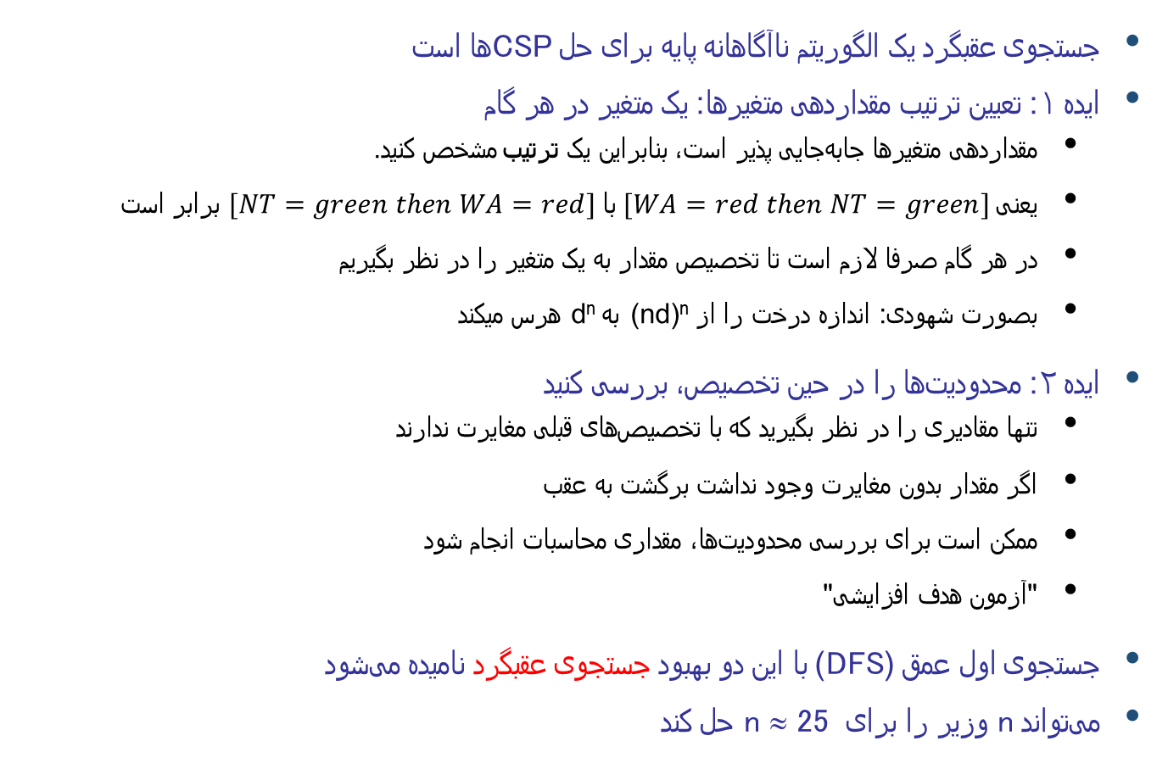
جستجوی عقبگرد (پس‌گرد) Backtrack search
جستجوی عقبگرد یک الگوریتم ناآگاهانه پایه برای حل CSPها است
ایده 1: تعیین ترتیب مقداردهی متغیرها: یک متغیر در هر گام
مقداردهی متغیرها جابه‌جایی پذیر است، بنابراین یک ترتیب مشخص کنید.
یعنی$[WA=red then NT=green]$با $[NT=green then WA=red]$ برابر است
در هر گام صرفا لازم است تا تخصیص مقدار به یک متغیر را در نظر بگیریم
بصورت شهودی: اندازه درخت را از (nd)^{n} به d^{n} هرس میکند
ایده 2: محدودیت‌ها را در حین تخصیص، بررسی کنید
تنها مقادیری را در نظر بگیرید که با تخصیص‌های قبلی مغایرت ندارند
اگر مقدار بدون مغایرت وجود نداشت برگشت به عقب
ممکن است برای بررسی محدودیت‌ها، مقداری محاسبات انجام شود
"آزمون هدف افزایشی"
جستجوی اول عمق (DFS) با این دو بهبود جستجوی عقبگرد نامیده می‌شود
می‌تواندn وزیر را برای n ≈ 25 حل کند

Slide 26
ویدیوی رنگ‌آمیزی دمو -- عقبگرد

Slide 27
مثال عقبگرد

Slide 28
جستجوی عقبگرد
عقبگرد = DFS + مرتب‌سازی متغیرها (variable ordering) + شکست در هنگام مغایرت (fail-on-violation)
نقاط انتخاب / بهبود چه هستند؟

Slide 29
بهبود عقبگرد
ایده‌های همه‌منظوره بهبود قابل توجهی در سرعت یافتن راه‌حل به همراه دارند
فیلتر کردن: آیا می‌توانیم شکست اجتناب ناپذیر را زود تشخیص دهیم؟
مرتب‌سازی:
کدام متغیر باید در مرحله بعد مقدار‌دهی شود؟
مقادیر ممکن آن را به چه ترتیبی باید امتحان کرد؟
ساختار: آیا می‌توانیم از ساختار مسئله بهره برداری کنیم؟

Slide 30
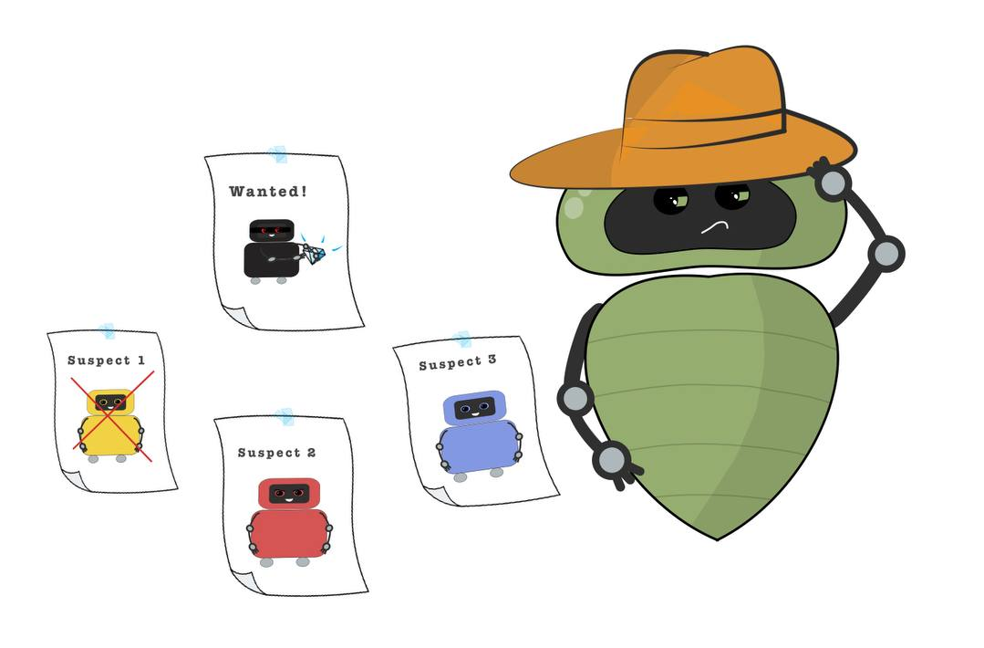
فیلتر کردن

Slide 31

فیلتر کردن: بررسی رو به جلو (Forward Checking)
فیلتر کردن: دامنه‌های متغیرهای تخصیص نیافته را ردیابی کنید و گزینه‌های نامناسب را کنار بگذارید
بررسی رو به جلو: خط زدن مقادیری که با تخصیص‌شان به تخصیص‌های فعلی محدودیتی نقض می‌شود از دامنه

Slide 32
ویدیوی رنگ‌آمیزی دمو – عقبگرد با بررسی رو به جلو

Slide 33
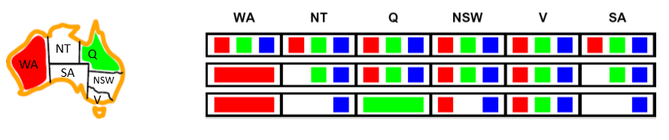
فیلتر کردن: انتشار محدودیت (Constraint Propagation)
"بررسی رو به جلو" اطلاعات را از متغیرهای اختصاص‌یافته به متغیرهای اختصاص‌نیافته انتشار می‌دهد، اما نمی‌تواند تشخیص زودهنگام را برای تمام حالت‌های شکست‌ها فراهم کند:
NT و SA نمی‌توانند هر دو آبی باشند!
چرا ما تاکنون این مشکل را تشخیص ندادیم؟
انتشار محدودیت: استدلال در مورد یک محدودیت از طریق محدودیت دیگر

Slide 34
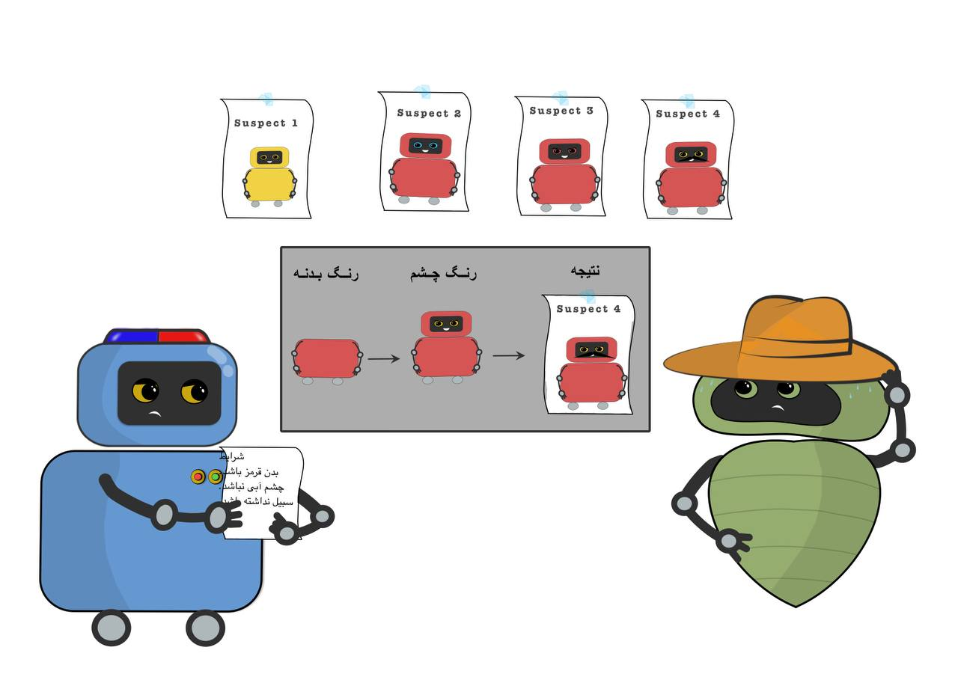
سازگاری یک یال (Arc Consistency)
یال X → Y سازگار (consistent) است اگر و تنها اگر به ازای هر مقدار x در دامنه تَه (X)، حداقل یک مقدار y در دامنه سر (Y) وجود داشته باشد که بتواند بدون نقض محدودیتی بین دو متغیر X و Y، اختصاص داده شود
اگر سازگاری وجود نداشت از تَه (X) مقدار ناسازگار را حذف کنید!
بررسی رو به جلو؟ اعمال سازگاری یال‌هایی که به تخصیص جدید اشاره می‌کنند
NT
Q
WA
SA
NSW
V

Slide 35
سازگاری یال در کلCSP
یک مدل ساده از انتشار محدودیت، اطمینان حاصل می‌کند که تمام یال‌ها سازگار هستند:
نکته مهم: اگر X مقداری را از دست داد، همسایگان X باید دوباره بررسی شوند!
"سازگاری یال"، شکست را زودتر از "بررسی رو به جلو" تشخیص می‌دهد
می‌تواند به عنوان یک پیش‌پردازنده یا بعد از هر تخصیص اجرا شود
ضعف اعمال سازگاری یال چیست؟
NT
Q
WA
SA
NSW
V
به یاد داشته باشید: حذف از تَه!

Slide 36
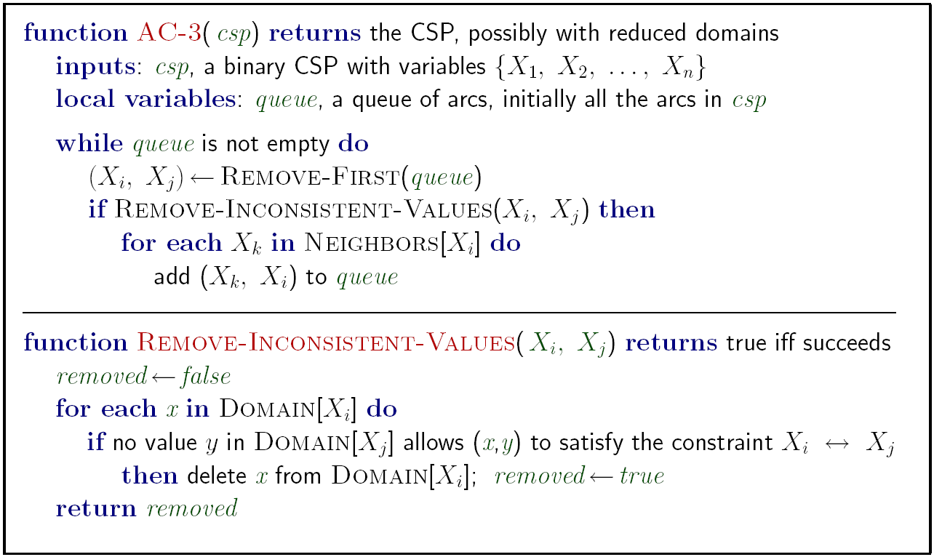
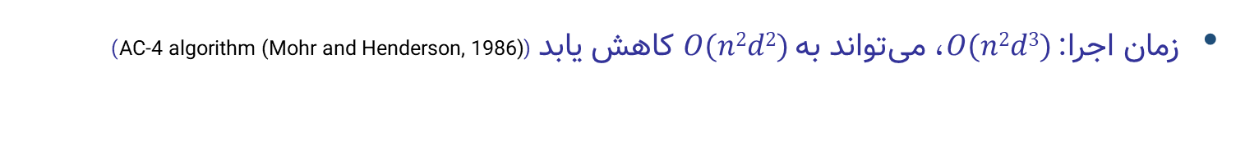
اعمال سازگاری یال در یک CSP
زمان اجرا: $O(n2d3)$، می‌تواند به$O(n2d2)$ کاهش یابد (AC-4 algorithm (Mohr and Henderson, 1986))
Notes:
We have n^2 arcs, each arc can return to the que at most for d times, and we need d^2 for each arc consistency check : n^2*d*d^2 = n^2*d^3
Auto-consistency (note initially nothing gets deleted/pruned since there are consistent options for all constraints for initial variable domains)
... اما تشخیص همه مشکلات احتمالی آینده NP-hard است - چرا؟

Slide 37
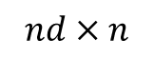
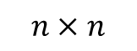


مرتبه زمانی AC-3
Check consistency for an arc between two variables -> $d^{2}$
$$d$$
$$d$$
Number of arcs to be checked during arc consistency -> $n^{2}d$
$$n×n$$
$$nd×n$$
زمان اجرا: $O(n2d3)$، می‌تواند به$O(n2d2)$ کاهش یابد (AC-4 algorithm (Mohr and Henderson, 1986))
Notes:
... اما تشخیص همه مشکلات احتمالی آینده NP-hard است - چرا؟

Slide 38
ویدیوی دمو سازگاری یال – CSP Applet – N وزیر
Queens
Queens
Queens
Queens
Queens
Queens
Queens
Queens
Queens
Queens

Slide 39


محدودیت‌های سازگاری یال
پس از اعمال سازگاری یال:
می‌تواند یک راه حل باقی بماند
می‌تواند چندین راه حل باقی مانده باشد
می‌تواند هیچ راه حلی باقی نمانده باشد (و الگوریتم جستجو نداند)
سازگاری یال همچنان در داخل جستجوی عقبگرد اجرا می‌شود!
اینجا چه اشتباهی رخ داده است؟

Slide 40
ویدیوی رنگ‌آمیزی دمو – عقبگرد با بررسی رو به جلو – گراف پیچیده

Slide 41
ویدیوی رنگ‌آمیزی دمو – عقبگرد با سازگاری یال – گراف پیچیده

Slide 42
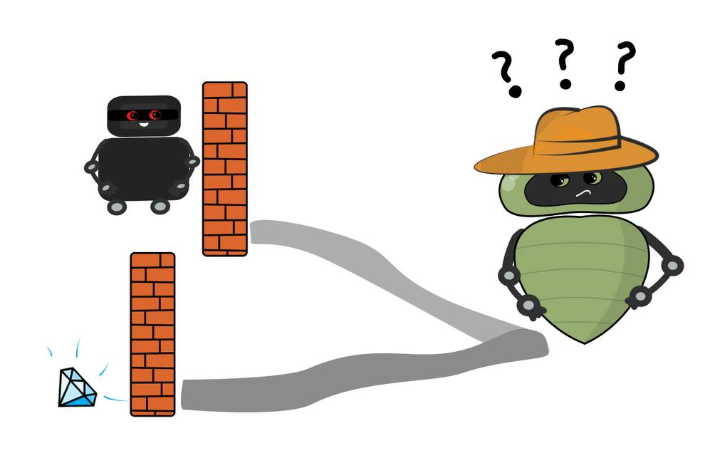
مرتب‌سازی (Ordering)

Slide 43
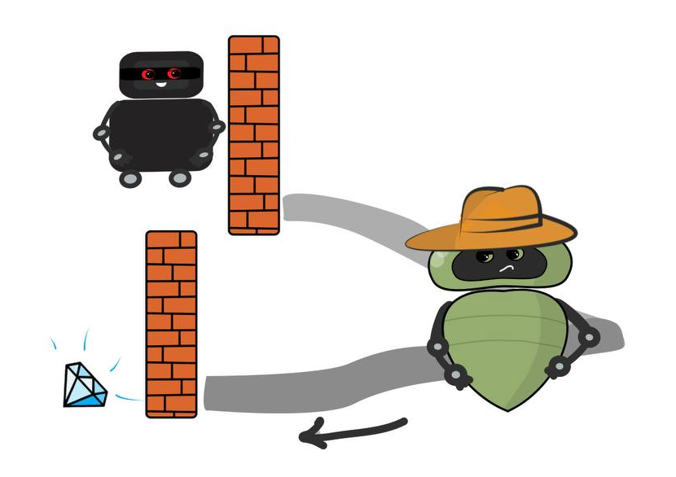
مرتب‌سازی: حداقل مقادیر باقیمانده (Minimum Remaining Values)
ترتیب متغیر: حداقل مقادیر باقیمانده (MRV)
متغیری را با کمترین مقادیر ممکن باقی‌مانده در دامنه خود انتخاب کنید.
چرا حداقل به جای حداکثر؟
همچنین "محدود ترین متغیر" (Most Constrained Variable) نامیده می‌شود.
مرتب‌سازی "شکست-به سرعت" (Fail-Fast Ordering)

Slide 44
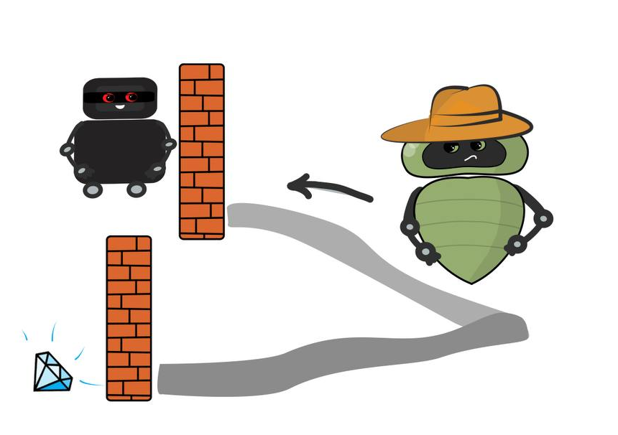
مرتب‌‌سازی : کمترین مقدار محدود کننده (Least Constraining Value)
ترتیب مقدار: کمترین مقدار محدود کننده
با توجه به انتخاب متغیر، حداقل مقدار محدود کننده را انتخاب کنید.
یعنی مقداری که با تخصیص آن، کمترین تعداد مقادیر از بین مقادیر ممکن برای متغیرهای باقی‌مانده خط می‌خورند.
توجه داشته باشید که برای تعیین این مقدار ممکن است مقداری محاسبات لازم باشد! (به عنوان مثال، اجرای مجدد فیلترینگ)
چرا حداقل به جای حداکثر؟
ترکیب این ایده‌های مرتب‌‌سازی، حل 1000 وزیر را امکان پذیر می‌کند.

Slide 45
هیوریستیک درجه‌ای (Degree Heuristic)
مورد استفاده در صورت وجود چند متغیر MRV
هیوریتستیک درجه‌ای:
متغیری را انتخاب کنید که در بیشترین محدودیت‌ها بر متغیرهای باقیمانده شرکت دارد.
چرا بیشتر به جای کمترین محدودیت‌ها؟

Slide 46
مسائل ارضای محدودیت
مسائل جستجوی استاندارد:
حالت(state) یک "جعبه سیاه" است: ساختار داده دلخواه
آزمون هدف می‌تواند هر تابعی بر روی حالت‌ها باشد
تابع جانشین نیز می‌تواند هر چیزی باشد
مسائل ارضای محدودیت (CSPs):
یک زیرمجموعه خاص از مسائل جستجو
حالت توسط متغیرهایX_{i} با مقادیر یک دامنه D تعریف می‌شود (گاهی اوقات D به i بستگی دارد)
آزمون هدف مجموعه‌ای از محدودیت‌ها است که ترکیبات مجاز مقادیر را برای زیرمجموعه‌های متغیرها مشخص می‌کند.
مثال ساده‌ی یک زبان بازنمایی رسمی(formal representation language)
امکان استفاده از الگوریتم‌های همه‌منظوره‌ای را می‌دهد که از الگوریتم‌های جستجوی استاندارد قوی‌تر است.

Slide 47
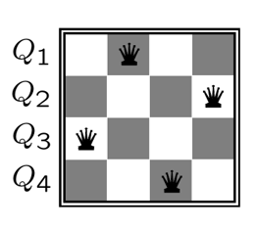
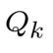
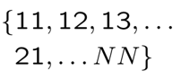
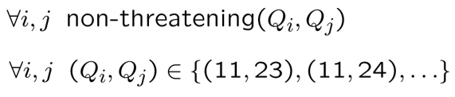
مثال: N وزیر
فرمول‌بندی 1.5:
متغیرها:
دامنه‌ها:
محدودیت‌ها:
... راه بهتری هم وجود دارد! چیست؟

Slide 48

استراحت 5 دقیقه‌ای

Slide 49

والتز در شکل‌های ساده
فرض کنید همه اشیا:
هیچ سایه یا شکافی نداشته باشند
رئوس سه وجهی داشته باشند
"موقعیت کلی": هیچ گونه اتصالی با حرکات کوچک چشم تغییر نمی‌کند.
سپس هر خط روی تصویر یکی از موارد زیر است:
خط مرزی (لبه یک جسم) (→) با دست راست فلش نشان دهنده «جامد» و دست چپ نشان دهنده «فضا» است.
لبه محدب داخلی (+)
لبه مقعر داخلی (-)

Slide 50


اتصالات درست
فقط برخی اتصالات از نظر فیزیکی امکان پذیر است
چگونه می‌توانیم یک CSP برای برچسب گذاری یک تصویر فرموله کنیم؟
متغیرها: رئوس
دامنه‌ها: برچسب‌های اتصال
محدودیت‌ها: هر دو انتهای یک خط باید دارای یک برچسب باشند

